Slide 1
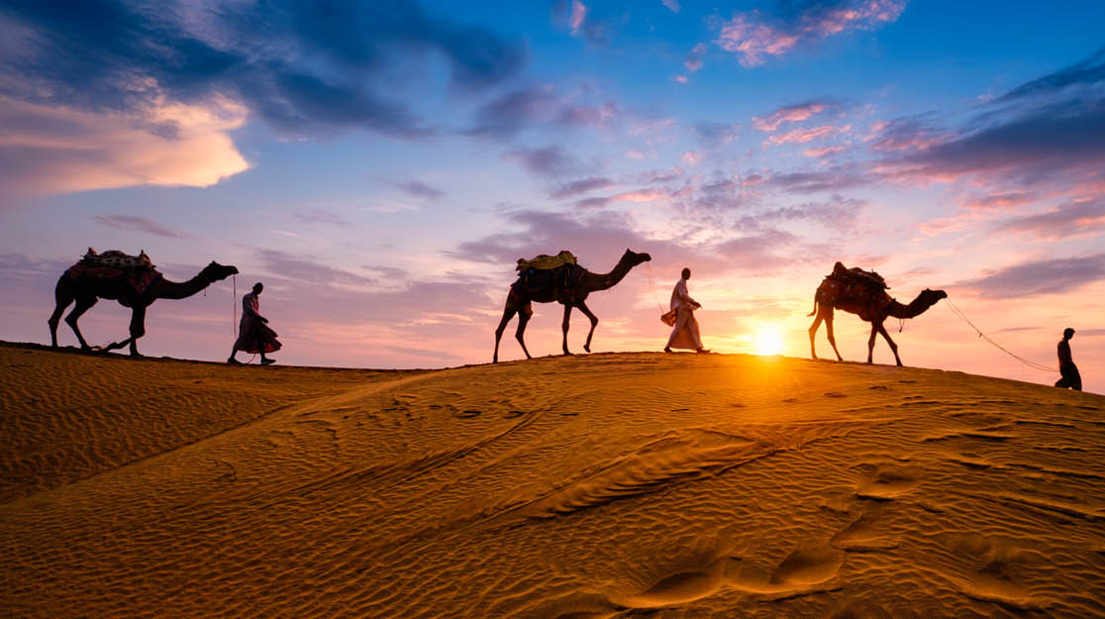
Velbloudi ve starověkém vojenství a vojenské dopravě
Význam velblouda v Arábii
Mgr. Michal Musil

Slide 2
Nejstarší starověké prameny v Arábii
Písemné prameny
→ Nedostatek
Petroglyfy
→Omezená výpovědní hodnota
Archeologické nálezy
→ Nemnoho

Slide 3
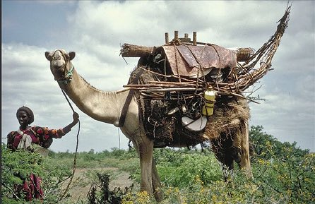
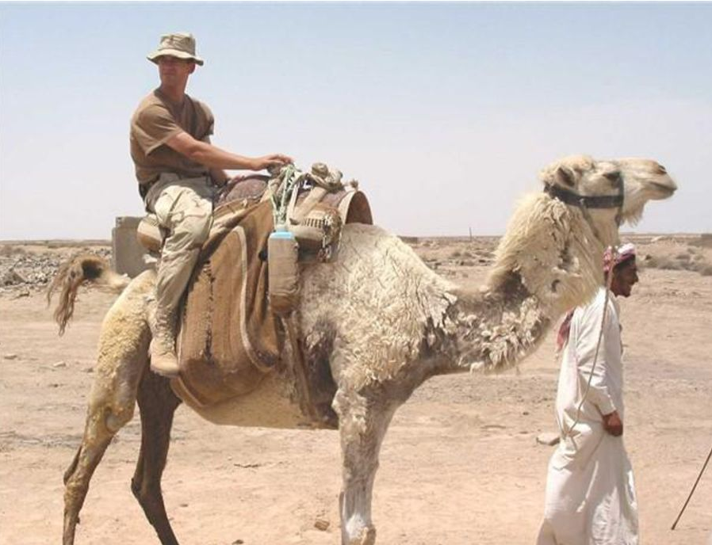
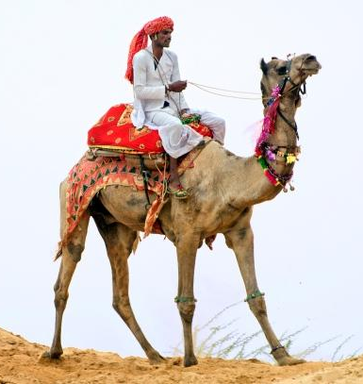
Velbloudí sedla
První primitivní sedla umožnila dopravní užití velblouda
Pokročilejší typy sedel umožnily jízdní užití velblouda
Zefektivnění sedel vedlo k masovému šíření domestikovaného velblouda

Slide 4
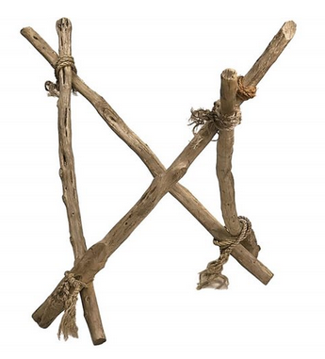
Somálské sedlo
Dodnes velmi často užívané v Somálsku a jiných afrických zemích
Nejprimitivnější a nejstarší
→Do Somálska se pravděpodobně rozšířilo díky obchodu s jižní Arábii velmi brzy (možná už kolem 2500 př. n. l.)
Nejméně efektivní
→Při dopravním užití soustředí většinu hmotnosti nákladu na přední nohy a tím nevyužívá celého silového potenciálu velblouda
→Jezdecky nepoužitelné
Sedlo se aplikuje na množství polštářů a kůží, které slouží ke zploštění a rozšíření hřbetu velblouda a vytvoření rovné plochy pro náklad
→Současně chrání velblouda před tlakem obtěžkaného sedla
Samotné sedlo je tvořeno čtyřmi spojenými tyčemi, na které jsou posléze zavěšena zavazadla

Slide 5
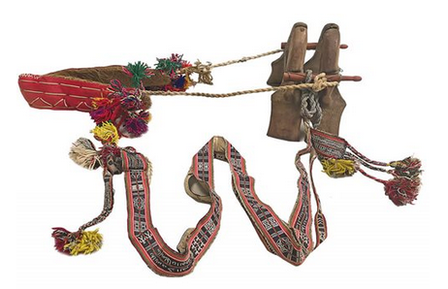
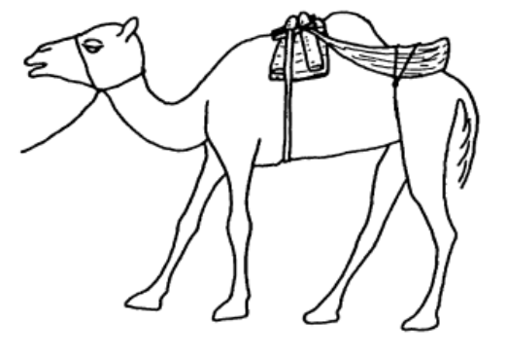
Jihoarabské sedlo
Dodnes občas užívané v jižní Arábii a na Sahaře
Vyvinuto primárně kvůli zefektivnění dopravy (cca 1200 př. n. l.)
Nejprimitivnější sedlo užitné v dopravě i jezdectví
Dopravně efektivnější než somálské sedlo
→Soustředí většinu hmotnosti nákladu na zadní nohy, které jsou silnější než přední
Jezdecky, tudíž i vojensky, neefektivní
Tvořeno dřevěným obloukem, ukotveným lanem před hrbem, a vyztuženým podkovovitým sedadlem, ukotveným lanem za hrbem
→Na oblouk i sedlo je možné zavěsit náklad
Oblouk
Sedadlo

Slide 6
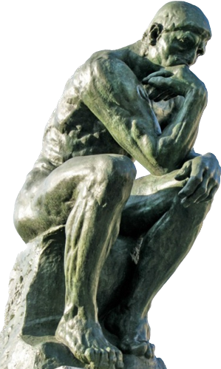
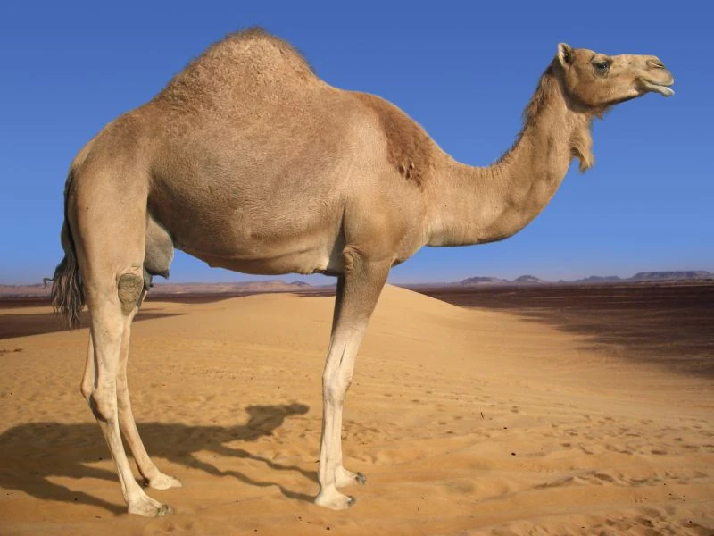
Jihoarabské sedlo v jezdectví
Jihoarabské sedlo umožňuje sedět na velbloudovi
Jezdec je usazen za hrbem
→Posed za hrbem pravděpodobně vychází z prvotních pokusů o jízdu před vynálezem sedla
→Nejnižší bod velbloudího hřbetu
→Nejsnazší pro nasednutí
→Možnost držet se při jízdě hrbu
Jezdecky neefektivní
→Jezdec sedí daleko od hlavy zvířete, což snižuje ovladatelnost
→Nízká pozice jezdce neposkytuje takový rozhled jako usazení na hrbu nebo před ním

Slide 7
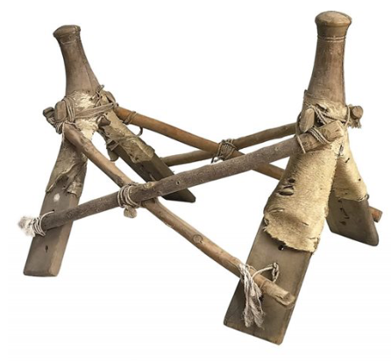
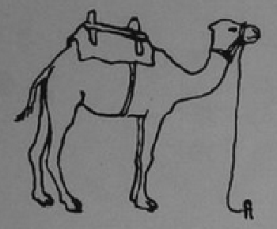
Severoarabské sedlo
Dodnes nejužívanější
Vyvinuto primárně kvůli zefektivnění jízdního a vojenského využití (cca 500 př. n. l.)
Dopravně i jezdecky efektivnější než jiná sedlo
→Rozkládá hmotnost nákladu mezi přední a zadní nohy, a tím využívá celý nosný potenciál velblouda
Tvořeno dvěma navzájem spojenými vidlicemi
→Sedlo je tradičně podloženo množstvím polštářů a kůže, které chrání velblouda před tlakem sedla
→Konstrukce sedla je pokryta polštáři, které umožňují jezdci pohodlný posed
→Hlavice sedla slouží jako držadla pro jezdce
→Při dopravním užití jsou hlavice hlavním bodem pro zavěšení nákladu

Slide 8
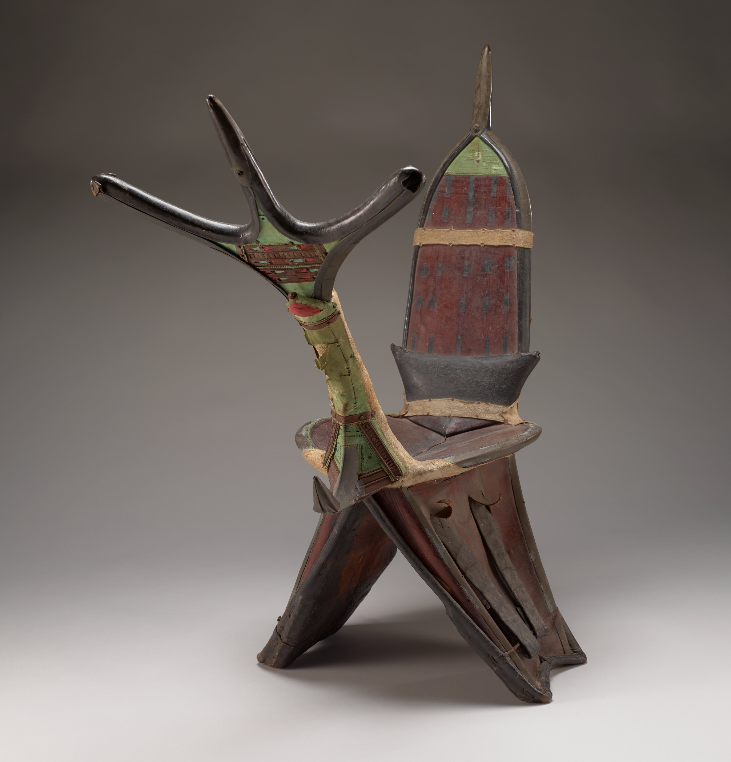
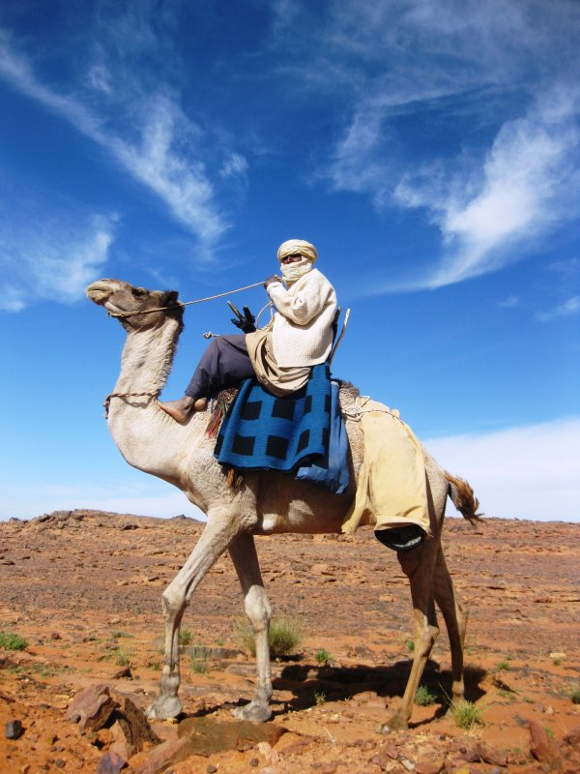
Tuarégské sedlo
Užívané v severní Africe
Vyvinuto severoafrickými nomády na základě severoarabského sedla pro dálkovou jízdu (ve středověku)
Pohodlnější než jiná sedla
→Je usazeno nad lopatkami zvířete, čímž minimalizuje dopad houpavé chůze velblouda
Posunutí sedla před hrb přibližuje jezdce k hlavě zvířete, a tím maximalizuje ovladatelnost velblouda
Tvořeno komfortním sedadlem s opěrkou a držadlem
Dopravně méně efektivní než severoarabské i jihoarabsé
→Soustředí hmotnost nákladu na slabší přední nohy
Pro vojenské účely nevhodné
→Jezdec je v pozici před hrbem snadno zasažitelný
→Jezdec v pozici před hrbem ztrácí výhodu výšky velbloudího hrbu
→Sedadlo je konstruováno pro opěr, což neumožňuje rychlou jízdu

Slide 9
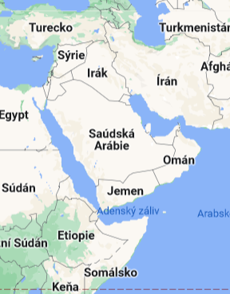
Jihoarabské petroglyfy
Petroglyfy zobrazující dromedáry se objevují v celé Arábii, ale jejich největší koncentraci nalézáme na jihu poloostrova
→Domestikovaný dromedár se zde rozšířil velmi brzy a hrál významnou roli v místní kultuře
V oblastech severního Jemenu a jižní Saudské Arábie byly petroglyfy nalezeny ve 48 lokalitách, z nichž ve 23 se objevují vyobrazení velbloudů
→Na mnohých petroglyfech vyobrazení velblouda neprokazuje domestikaci
→Jednotlivá vyobrazení se liší formou i stářím, a to i v rámci jednotlivých nalezišť
→Závěry archeologů ohledně datace jednotlivých petroglyfů se často liší i o celá tisíciletí
Rozmanitost stáří petroglyfů prokazuje i fakt, že velice častým motivem je kůň, který se v těchto oblastech vyskytoval nejdříve ve středověku

Slide 10
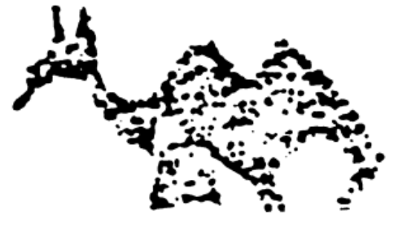
Jihoarabské petroglyfy
Na valné většině petroglyfů se objevují dromedáři
→Výjimečně připomínají spíše drabaře
Diodoros Sicilský píše o výskytu drabařů v Jordánsku a jižní Sýrii
„(…)V této zemi se také chovají nejrůznější druhy velbloudů ve velkém počtu, jak bezsrstí, tak chundelatí, a ti, kteří mají podél páteře dva hrby za sebou, a proto se jim říká dituloi.(…)“
Diodóros Sicilský. Bibliothéké Historiké 2,54.

Slide 11
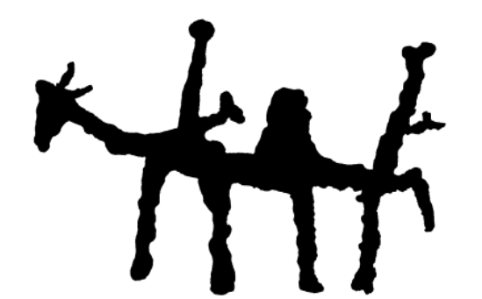
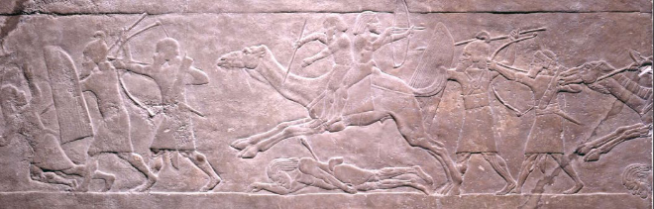
Jihoarabské petroglyfy
Vyobrazení dromedára se dvěma ozbrojenými jezdci
→Nízká úroveň uměleckého ztvárnění
Diodoros Sicilský píše válečných velbloudech osedlaných dvěma střelci
„(…) Také ve svých válkách táž zvířata vezou do bitvy dva lučištníky, kteří jedou zády k sobě. Jeden z nich se brání nepřátelům, kteří na ně přicházejí zepředu, a druhý těm, kteří je pronásledují zezadu.(…)“
Diodóros Sicilský. Bibliothéké Historiké 2,54.
Vyobrazení velblouda osedlaného dvěma arabskými jezdci na reliéfu v Ašurbanipalově paláci v Ninive ze 7. století př. n. l.

Slide 12
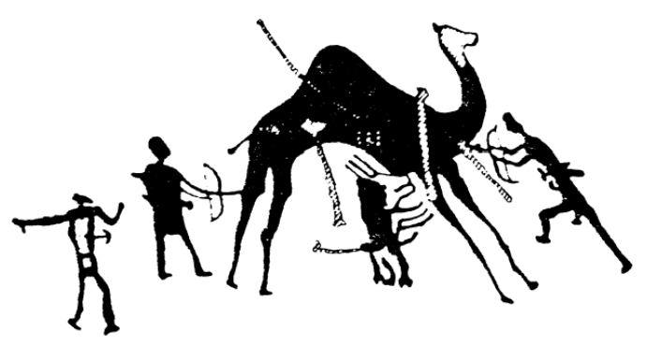
Jihoarabské petroglyfy
Vyobrazení lovu dromedára
→Běžný motiv, který standartně poukazuje pouze na skutečnost, že byl velbloud v Arábii loven pro maso
→V tomto případě unikátní petroglyf kvůli vrubovitým čarám, která pravděpodobně zobrazují lana
→Nejde o lov, ale odchyt

Slide 13
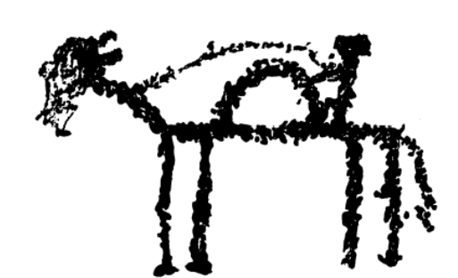
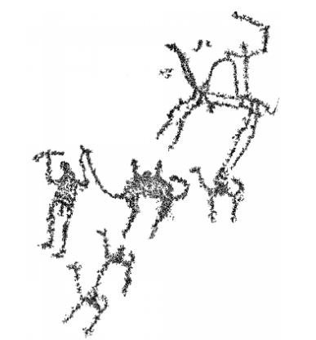
Jihoarabské petroglyfy
Vyobrazení velbloudích jezdců sedících za hrbem
→Pravděpodobně z doby, kdy bylo nejrozšířenější jihoarabské sedlo a severoarabského ještě nebylo vynalezeno (cca 1200 – 500 př. n. l.)

Slide 14
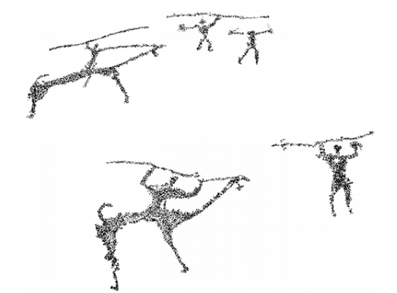
Jihoarabské petroglyfy
Vyobrazení velbloudích jezdců sedících nad hrbem v boji pěšci
→Patrně z doby po vynálezu severoarabského sedla (cca 500 př. n. l.)

Slide 15
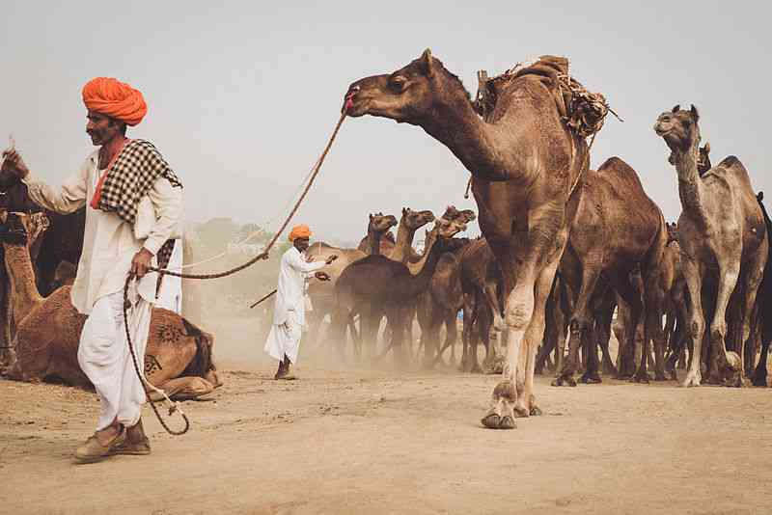
Chov raně domestikovaných stád
Velbloudy dlouho chovali pouze jihoarabští rybáři
Stáda čítající pravděpodobně méně než deset jedinců
→Nejednalo se o hlavní zdroj obživy
Hlavním důvodem chovu byl zisk mléka
→Stáda složená převážně ze samic a jednoho či dvou samců
→Mláďata mužského pohlaví sloužila pro jateční účely
→Mláďata ženského pohlaví byla téměř výhradně zachovávána pro chov
→Vnímání rozdílné hodnoty samce a samice

Slide 16
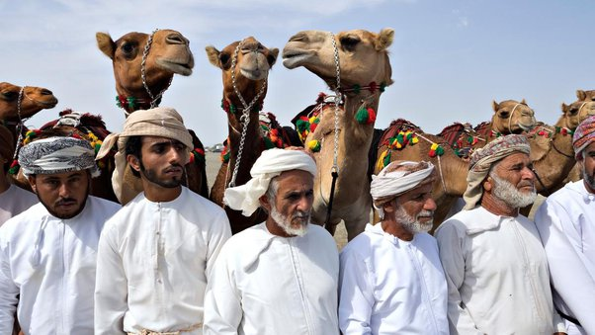
Život Arabů po vynálezu jihoarabského sedla
Jihoarabské sedlo, vynalezené cca 1200 př. n. l., umožnilo užití velbloudů v dopravě a jezdectví
→Exponenciální šíření domestikovaného dromedára v rámci Arábie
Rozšíření dromedára zásadně zasáhlo do tradičního způsobu života Arabů
→Rozvoj obchodu
→Rozvoj vojenství
→Rozmach kočovného způsobu života

Slide 17
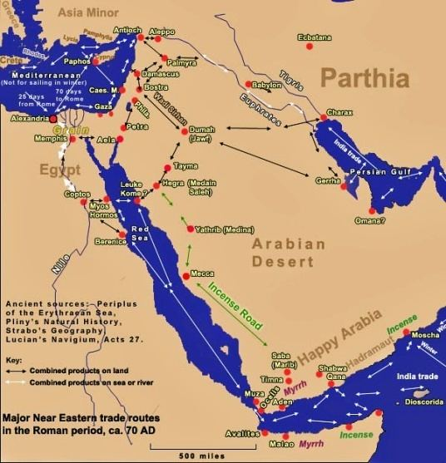
Rozmach pozemní dopravy
Velbloudí karavany postupně snižovaly význam lodní dopravy po Rudém moři
→Lodní doprava nebyla dostatečně efektivní (plavby se museli plánovat podle ročního období)
→Při lodní dopravě hrozila velká rizika (havárie, piráti)
→Lodní doprava vyžadovala značný finanční vklad, tudíž z ní profitovali pouze bohatí (koupě a údržba lodi v oblastech s nedostatkem dřeva)
Výhody kanoucí z pozemní dopravy
→Časová flexibilita
→Větší bezpečnost
→Menší finanční vklad
→Možnosti širší distribuce zboží

Slide 18
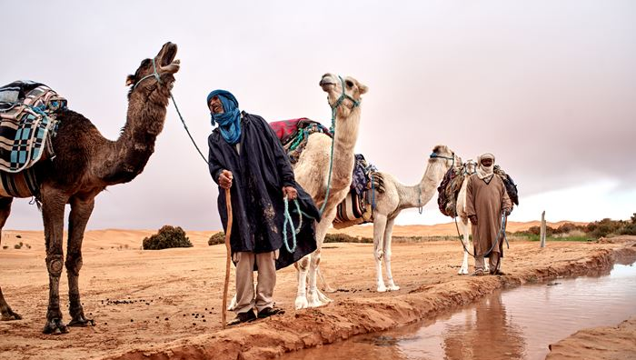
Rozmach kočovného způsobu života
Vynález jezdeckého sedla umožnil chudým a utlačovaným Arabům opustit své domovy a hledat lepší obživu
→Urychlil migraci a umožnil putování skrze pouště
→Někteří se znovu usadili
→Někteří zůstali u kočovného způsobu života
Množství arabských kmenů žijících kočovným životem rostlo spolu s vzestupem obchodu
→Po obchodních cestách se šířil domestikovaný dromedár a jihoarabské sedlo
Arabští kočovníci jsou známí jako beduíni
→ بدوي‎(bedawí) - neusazení

Slide 19
Invaze kočovníků do Mezopotámie
V Mezopotámských textech zřídkavě nalézáme zmínky o vpádech kočovných Arabů už v 18. století př. n. l. (Tzv. Ahlamû – „tuláci“)
→Podle všeho šlo pastevce ovcí, nikoliv velbloudů
Rozmach kočovného způsobu života vedl k migraci na sever a mnohem častějším vpádům kočovníků známých jako Aramejci do Mezopotámie
→Zmínky o vpádech Aramejců se objevují od 12. století př. n. l.,
→V téže době bylo vynalezeno jihoarabské jezdecké sedlo
→Pravděpodobně už šlo o velbloudí nomády
Někteří Aramejci se usazovali v jižní Sýrii, kde se dostávali do konfliktu s místním obyvatelstvem
→První zmínka o Aramejcích pochází od asyrského krále Tiglatpilesara I. (vláda 1114 – 1076 př. n. l.)
→Aramejci se tehdy nemohli s Mezopotámci vojensky rovnat
„S pomocí Aššúra, mého pána, jsem vedl své vozy a válečníky a odešel do pouště. Středem Ahlamů, Aramejců, nepřátel Aššúra, mého pána, jsem pochodoval. Země od Suhi po město Karchemiš v zemi Chatti jsem přepadl během jednoho dne. Pobil jsem jejich vojska. Jejich kořist, jejich zboží a jejich majetek v nesčetném množství jsem odnesl. Zbytek jejich sil, které prchaly před strašlivými zbraněmi Aššúra, mého pána, překročily Eufrat. V jejich pronásledování jsem překročil Eufrat v loďkách vyrobených z kůže.“
ARAB I. s. 83, č. 239.

Slide 20
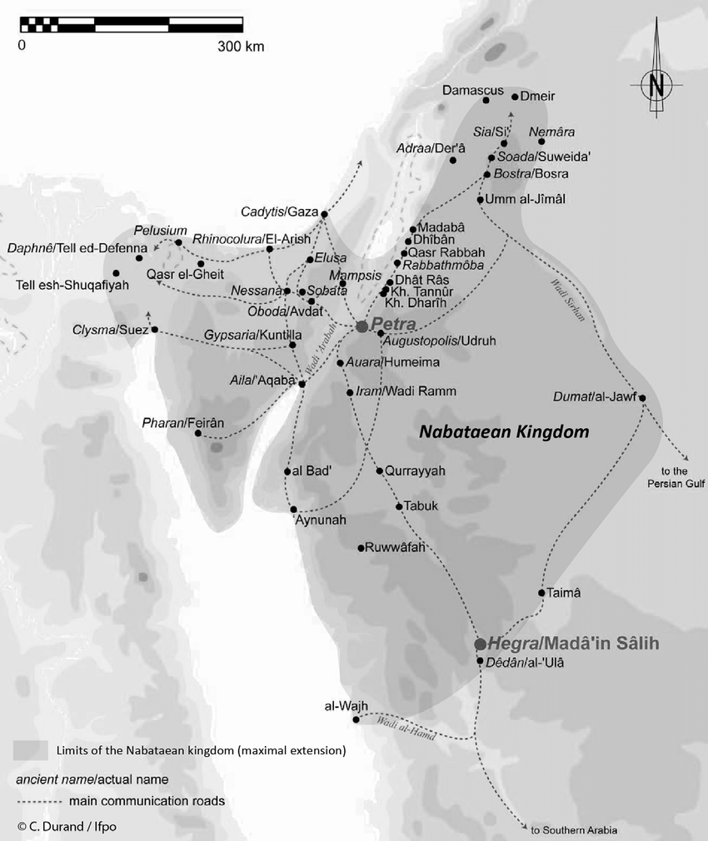
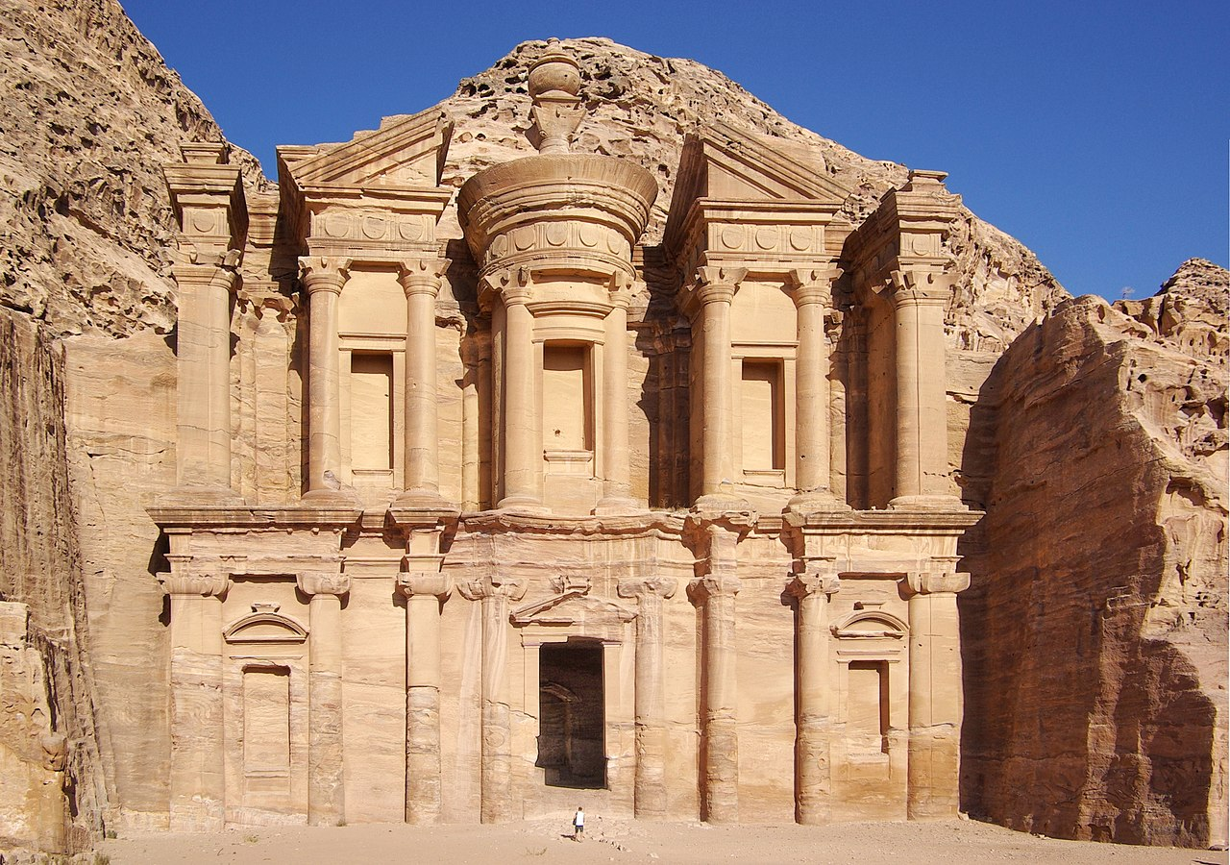
Nabatejské království
Založené kmenem arabských velbloudích nomádů
→O kočovných Nabatejcích (Nabaitai) se poprvé zmiňuje ve svém nápise asyrský král Aššurbanipal I. (vláda 669–631 př. n. l.)
Nabatejští nomádi se vojensky zmocnili kontroly Kadidlové cesty v oblasti dnešního Jordánska
→Začali se živit přeprodejem zboží z Arábie do Mezopotámie a Sýrie a z Mezopotámie a Sýrie do Arábie
→Zbohatli a usadili se
→První arabští nomádi, kteří nebyli pouze poskytovatelé velbloudů a ochrany karavanám, ale obchod sami zprostředkovávali a profitovali z něho
→První Arabové, kterým se podařilo integrovat se do mezopotámské společnosti
Usadili se ve Vádí Musa, kde ve 4. a 3. století př. n. l. vybudovali skalní město Petra (Skála), které se stalo jejich sídlem
„Slitoval jsem se nad ním, přiměl ho přísahat na velké bohy a na místě Jatu, syna Hazaelova, ustanovil králem nad Arábií. Ale on se spojil s Nabaitai, nebál se přísahy velkým bohům a vyplenil hranici mé země.“
ARAB II. s. 315, č. 821.

Slide 21
Nabatejské království na sklonku 4. století př. n. l.
„Pro ty, kteří nevědí, bude užitečné podrobně uvést zvyky těchto Arabů, jejichž dodržováním, jak sami věří, si zachovávají svou svobodu. Žijí pod širým nebem a jako svou rodnou zemi si nárokují divočinu, která nemá ani řeky, ani vydatné prameny, z nichž by mohla nepřátelská armáda získat vodu. Jejich zvykem není set obilí, vysazovat ovocné stromy, požívat víno ani stavět dům. Je-li přistižen někdo, kdo jedná v rozporu, je potrestán smrtí. Dodržují těchto zvyků, protože věří, že pro ty, kteří toto vše vlastní, je snadné nechat se donutit mocnými konat podle jejich vůle, aby si majetek zachovali. Někteří z nich chovají velbloudy, jiní ovce a pasou je na poušti. Mnohé arabské kmenů, které užívají poušťi jako pastviny, Nabatejci daleko převyšují v bohatství, ačkoli jich není o moc více než deset tisíc. Mnozí z nich totiž dodávají k moři kadidlo a myrhu a nejcennější druhy koření, které získávají od těch, kteří je dopravují z oblasti, které se říká Arábie Eudémon. Mají výjimečně rádi svobodu, a kdykoli se přiblíží velká síla nepřátel, uchýlí se do pouště, kterou používají jako pevnost. Chybí zde totiž voda a poušť tak nemohou překročit jiní, než oni sami, kteří kopou podzemní nádrže a natahují je štukem, jež vodu zadržuje. Po naplnění těchto nádrží dešťovou vodou je zakryjí a vyrovnají s povrchem zemským, přičemž je označí znameními, které jsou jim známé, ale nerozpoznatelné ostatními. Svůj dobytek napájejí každý druhý den, aby při pohybu bezvodými kraji nemuseli nosit vodu s sebou.“
Diodóros Sicilský. Bibliothéké Historiké 19,94.

Slide 22
Nabatejské království na sklonku 4. století př. n. l.
Střet Athénaia, pověřeného Antigonem I. Monoftalmem, s Nabatejci roku 312 př. n. l.
„Nyní, když Antigonus bez boje získal celou Sýrii a Fénicii, zatoužil táhnout proti zemi Arabů, kteří se nazývají Nabatejci. Rozhodnuv, že tento lid je nepřátelský jeho zájmům, vybral Athénaia, jednoho ze svých přátel. Dal mu čtyři tisíce lehkých pěšáků a šest set jezdců vynikajících rychlostí a nařídil mu, aby se náhle vrhl na barbary a jako kořist jim zabavil veškerý dobytek. (…) Když se blíží čas národního shromáždění, na kterém jsou tito Arabové, kteří bydlí kolem, zvyklí se setkávat, někteří aby prodali zboží a jiní aby potřebné zboží nakoupili, cestují a shromažďují se na jisté skále, zatímco svůj majetek, své starce, také své ženy a své děti opouštějí. Toto místo je neobyčejně silné, ale neopevněné a je vzdáleno dva dny cesty od osídlené země. Čekaje na toto shromáždění se Athénaios vydal se svou armádou na skálu v lehkém pochodovém seskupení. Když za tři dny a stejný počet nocí ušel dvacet dva set stadií z kraje Iduméia, unikl pozornosti Arabů a kolem půlnoci se zmocnil skály. Z těch, které zde zastihnul, některé hned zabil, některé vzal jako zajatce a další, kteří byli zraněni, zanechal za sebou. Shromáždil větší část kadidla a myrhy a asi pět set talentů stříbra. Nezdržel se déle než do časného rána a okamžitě vyrazil na cestu nejrychleji, jak mohl, v očekávání, že ho barbaři pronásledují. Když on a jeho muži bez přestávky pochodovali dvě stě stadií, utábořili se, unavení a nedbalí hlídkování, jako by věřili, že nepřítel nemůže přijít dříve než za dva nebo tři dny. Když se o nich ale Arabové doslechli od těch, kteří výpravu viděli, ihned se seskupili a vydali se ke skále. Poté, co je zranění informovali o tom, co se stalo, pronásledovali Řeky velkou rychlostí. Zatímco Athénaiovi muži tábořili bez pomyšlení na nepřítele a kvůli únavě upadli v hluboký spánek, někteří z jejich zajatců tajně unikli. Nabatejci, kteří se od nich dozvěděli o stavu nepřítele, zaútočili na tábor v počtu nejméně osmi tisíc. Většinu nepřátelských jednotek pobili tam, kde ležely, zbytek zabili svými oštěpy, když se během bitvy probouzeli. Nakonec byli všichni pěšáci pobiti, ale z jezdců asi padesát uteklo, ačkoli větší část z nich byla zraněna.“
Diodóros Sicilský. Bibliothéké Historiké 19,94 – 95.

Slide 23
Nabatejské království na sklonku 4. století př. n. l.
Střet Démétria Poliorkéta, pověřeného Antigonem I. Monoftalmem, s Nabatejci roku 312 př. n. l.
„Když Antigonos po nějakou dobu zacházel s barbary jako s přáteli a věřil, že je zdatně oklamal, a tím získal příležitost, vybral z celé své síly čtyři tisíce pěšáků, kteří byli lehce ozbrojení a od přírody dobře přizpůsobení pro rychlý pochod, a více než čtyři tisíce jezdců. Nařídil jim, aby vzali zásoby jídla nevyžadujícího vaření na několik dní, a poté, co velením pověřil svého syna Démétria, je ráno poslal na cestu s nařízením, aby potrestali Araby, jak jen budou moci. Démétrios proto postupoval tři dny krajem bez cest a snažil se, aby ho barbaři nezpozorovali, nicméně hlídky, které viděly, že se objevila nepřátelská síla, informovaly Nabatejce pomocí předem připravených palebných signálů. Když se barbaři dozvěděli, že přišli Řekové, okamžitě poslali svůj majetek do skály a rozmístili posádku, která byla dostatečně silná, protože zde existoval jediný umělý přístup. Sami rozdělili svá stáda a vyhnali je do pouště, některé jedním směrem a jiné druhým. Když Démétrios dorazil ke skále a zjistil, že stáda jsou pryč, podnikal opakované útoky na pevnost. Ti uvnitř se důrazně bránili a snadno měli v boji navrch kvůli vyšší pozici, a tak toho dne, poté, co boj pokračoval až do večera, Démétrios odvolal své vojáky zvukem trubky. Když však druhého dne postoupili ke skále, zavolal na něj jeden z barbarů a řekl: „Králi Démétrie, s jakou touhou nebo z jakého donucení bojuješ proti nám, kteří žijeme na poušti a v zemi, která nemá ani vodu, ani obilí, ani víno, ani nic jiného, co patří mezi vaše životní potřeby? My, kteří nejsme v žádném případě ochotni být otroky, jsme se všichni uchýlili do země, která postrádá všechny ty věci, kterých si ostatní lidé váží a rozhodli se žít život na poušti a život jako divoká zvěř, která ti vůbec neubližuje. Prosíme proto tebe i tvého otce, abyste nám také neubližovali a poté, co od nás dostanete dary, se se svou armádou stáhli a od nynějška považovali Nabatejce za své přátele. Nemůžete tu totiž, ať chcete či ne, zůstat mnoho dní, protože vám chybí voda a všechny ostatní potřebné zásoby. Nemůžete nás ani přinutit, abychom žili jiný život, měli byste jen pár zajatců, sklíčených otroků, kteří by se nespokojili s cizím způsobe života." Když zazněla taková slova, Démétrios stáhl svou armádu a nařídil Arabům, aby poslali velvyslance k projednání těchto záležitostí. Poslali své nejstarší muže, kteří ho opakováním argumentů podobných těm, které jsem již popsal, přesvědčili, aby přijal darem to nejcennější z jejich výrobků a dohodl se s nimi.“
Diodóros Sicilský. Bibliothéké Historiké 19,94 – 95.

Slide 24
Nabatejské království na sklonku 1. století př. n. l.
Římská dobyvačná výprava do Arábie vedená Aeliem Gallem za pomoci nabatejských průvodců v letech 26 – 24 př. n. l.
„Augustus pojal za cíl získat si Araby na svojí stranu nebo si je podrobit. Dalším hlediskem byla pověst, která se šířila odjakživa, že jsou velmi bohatí a že prodávají aromatické látky a nejcennější kameny za zlato a stříbro, ale nikdy neutrácejí s cizinci žádnou část toho, co dostanou výměnou. Očekával, že buď bude jednat s bohatými přáteli, nebo ovládne bohaté nepřátele. Povzbuzovalo ho také očekávání pomoci od Nabatejců, protože byli přátelští a slíbili mu, že s ním budou ve všech směrech spolupracovat. Na základě těchto úvah se tedy Gallus vydal na výpravu, avšak byl oklamán nabatejským správcem Syllaeem, který, ačkoli slíbil, že bude průvodcem na pochodu a bude mu poskytovat všechny potřeby a bude s ním spolupracovat, jednal ve všem zrádně a neumožnil Římanům ani bezpečnou plavbu podél pobřeží, ani bezpečnou cestou po souši. Vedl je oklikou přes místa, která neměla cesty a přes kraje prosté všeho, nebo podél skalnatých břehů, kde nebyly přístavy, nebo přes vody, které byly mělké nebo plné podmořských kamenů. Zvláště na místech tohoto druhu přílivy, stejně jako odlivy, způsobily velmi velké utrpení. První Gallova chyba byla, že postavil velké bitevní lodě, protože žádná námořní bitva nebyla na dosah, a dokonce se ani nedala očekávat, neboť Arabové nejsou příliš dobří válečníci dokonce ani na souši. Spíše jsou to podrazáci a obchodníci, nemluvě o boji na moři. Gallus nicméně postavil ne méně než osmdesát lodí, birém a triér a lehkých člunů v Kleopatris, což je nedaleko starého kanálu, který se táhne od Nilu. Když si však uvědomil, že byl dokonale oklamán, postavil sto třicet dopravních plavidel, na kterých vyplulo asi deset tisíc pěšáků, složených z Římanů z Egypta a také z římských spojenců, mezi nimiž bylo pět set Židů a tisíc Nabatejců pod Syllaeem. Po mnoha zkouškách a útrapách dorazili za čtrnáct dní do Leuke Kome v zemi Nabatejců, velkého obchodního domu. Po cestě ztratili mnoho svých lodí, některé z nich i s posádkou, ale všechny kvůli obtížné plavbě, ne kvůli nějakému nepříteli. To bylo způsobeno zradou Syllaea, který řekl, že neexistuje způsob, jak by armáda mohla jít do Leuke Kome po zemi, ačkoliv obchodníci s velbloudy cestují tam a zpět z Petry na toto místo bezpečně a snadno a v takovém počtu mužů a velbloudů, že se v žádném ohledu neliší od armády.“
Strabón. Geografika 16,4,22 – 23.

Slide 25
Nabatejské království na sklonku 1. století př. n. l.
Římská dobyvačná výprava do Arábie vedená Aeliem Gallem za pomoci nabatejských průvodců v letech 26 – 24 př. n. l.
„Událo se tak proto, že král Obodás se o veřejné záležitosti, a zvláště o ty vojenské, příliš nestaral (toto je vlastnost společná všem arabským králům) a proto, že dal veškerou moc Syllaeovi. Syllaeus ve všech směrech zrádně převezl Galla a snažil se, jak si myslím, prozkoumat zemi a spolu s Římany zničit některá její města a kmeny a poté se ustanovit pánem všeho a Římany vyhladit hladem, únavou, nemocí a dalším zlem, které pro ně zrádně vymyslel. Když Gallus vstoupil do Leuke Kome, jeho armáda byla těžce zkoušena jak s kurdějemi, tak kulháním, což jsou místní nemoci. První se projevuje jakousi paralýzu kolem úst a druhá v oblasti nohou, obojí se šíří místní vodou a bylinami. V každém případě zde byl nucen strávit léto i zimu a čekat, až se nemocní uzdraví. (…) Gallus poté vyrazil se svou armádou z Leuke Kome a pochodoval oblastmi takového charakteru, že vodu zde museli nosit velbloudi. A proto, kvůli podlosti jejich průvodců, trvalo mnoho dní, než dorazili do země Areta, příbuzného Oboda. Nyní ho Aretás přátelsky přijal a nabídl mu dary, ale Syllaeova zrádnost komplikovala i cestu touto zemí. Cesta trvalo třicet dní, putovali zemí, která poskytovala pouze několik palem a máslo místo oleje, protože procházeli krajinou, která neměla žádné silnice. Další země, kterou prošli, patřila nomádům a většinu pokrývala skutečná poušť a jmenovala se Ararenê. (…) Když se vydal nazpět celou cestu stihnul za šedesát dní, ačkoli na své první cestě vyčerpal šest měsíců. Odtud přepravil svou armádu přes přístav Myus během jedenácti dnů, načež pochodoval po souši ke Koptu a se všemi, kteří měli to štěstí, že přežili, zakotvil v Alexandrii. Zbytek ztratil ne ve válkách, ale kvůli nemoci a únavě, hladu a špatným cestám, neboť ve válce zahynulo pouze sedm mužů. Z těchto důvodů nám tato expedice příliš neprospěla v poznání těchto krajů. Muže, který byl odpovědný za toto selhání, mám na mysli Syllaea, postihnul trest v Římě, protože ačkoliv předstíral přátelství, byl kromě své zrádnosti usvědčen i z jiných trestných činů a byl sťat.“
Strabón. Geografika 16,4,24.

